Slide 1

Aplikace

Slide 2
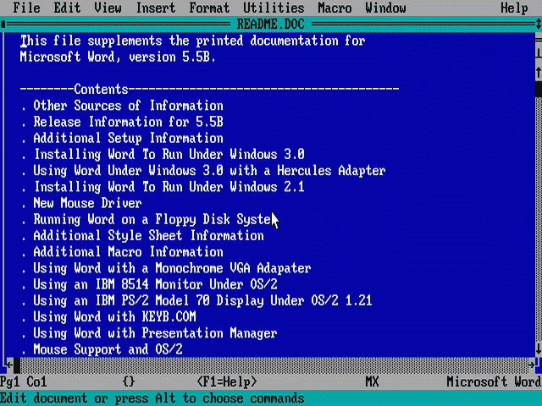
Aplikační software
SW – umožňuje provádět nějakou činnost
Komunikace s uživatelem
Textové rozhraní
Grafické rozhraní
Příkazový řádek

Slide 3

Aplikační balíčky
Více aplikací v jednom setu
Např. kancelářské balíčky

Slide 4
Dělení aplikací
Antivirové programy
Databázové systémy
Ekonomické a informační systémy
Grafické editory
bitmapové
vektorové
Hry
Webové prohlížeče (browsery)
Kancelářské balíky
Pomocné programy – utility
Poštovní programy
Prezentační programy
Správci souborů a archivační programy
Tabulkové kalkulátory
Technické programy (CAD, CAM, CAE)
Textové editory a DTP programy
Výukové programy
Vývojové nástroje

Slide 5

Instalační proces

Slide 6

Instalační proces
Proces nainstalování aplikace (nakopírování a nastavení)
Reinstalace – odstraní program a znova ho nainstaluje
Update – rozšíření, nebo úprava nainstalované aplikace
Upgrade – odstranění staré verze a nainstalování nové

Slide 7

Instalační proces
Instalace – Komprimovaný balíček → rozbalení
Některé programy bez nutnosti instalace.
https://portableapps.com/
OS – lze spustit z bootvacího media
Obchody s aplikacemi (dříve jen mobily)

Slide 8
Operace samotné instalace
kontrola prostředí, zda vyhovuje daným požadavkům
kontrola, zda má instalátor práva nezbytná k provedení instalace
zobrazení uživatelských dialogů k zjištění podrobností nezbytných k provedení instalace (např. volba požadované jazykové mutace)
vytvoření adresářů
rozbalení a umístění spustitelných souborů, knihoven a dalších souborů
vytvoření konfiguračních souborů (config.ini atp.)
vytvoření symbolických nebo pevných odkazů (v MS Windows též tzv. zástupců)

Slide 9
Typy instalací
Tichá instalace – žádné oznámení
Čistá instalace
První instalace
Bez kolize
Bezobslužná instalace – potřebuje spustit
Samoinstalace – nepotřebuje spuštění
Instalace bez zobrazovací jednotky – bez monitoru
Plochá instalace
Neprobíhá na instalačním mediu, ale na disku

Slide 10
Liceční modely distribuce
Adware – s reklamou
Donationware – lze poslat peníze (zadotovat)
Demo – funkčně nebo časově (trial) omezená verze
Freeware – zdarma, nesdílí se
Shareware – software, který lze volně distribuovat a zdarma vyzkoušet, pro další používání je třeba zaplatit.
Abandonware či orphanware – program, který již není výrobcem prodáván ani podporován, leč je tolerováno jeho šíření neoficiálními kanály.

